Slide 2
PROJECT 1
GVHD: PGS.TS. Nguyễn Khanh Văn
Họ & Tên: Lộc Thị Vân Anh
MSSV: 20215523

Slide 3

RED - BLACK TREE
“cấu trúc dữ liệu cân bằng quan trọng trong khoa học máy tính, giúp tăng tốc các thao tác tìm kiếm, chèn và xóa.”
ĐẶT VẤN ĐỀ
ĐỊNH NGHĨA VỀ CÂY ĐỎ ĐEN
CẤU TRÚC VÀ TÍNH CHẤT
THAO TÁC CƠ BẢN
ỨNG DỤNG THỰC TẾ
KẾT LUẬN

Slide 4
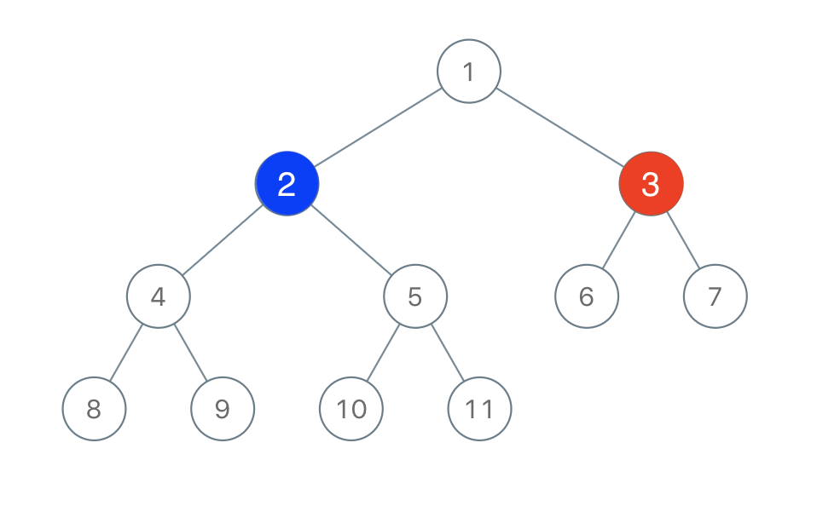
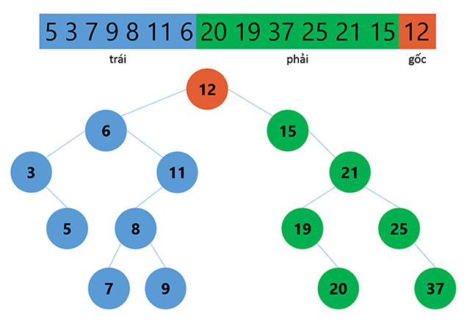
ĐẶT VẤN ĐỀ
- CÂY NHỊ PHÂN?
tổ chức dữ liệu theo dạng phân cấp
nếu ta chỉ lưu trữ ngẫu nhiên, thứ tự giữa các phần tử chưa được đảm bảo
Tối ưu hoá việc tìm kiếm?

Slide 5
ĐẶT VẤN ĐỀ
Binary Search Tree
“Đây chính là bước tiến đầu tiên để tối ưu hóa việc lưu trữ và tìm kiếm dữ liệu.”
O(log n)

Slide 6
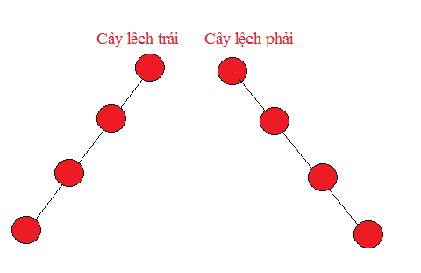
ĐẶT VẤN ĐỀ
4
1
3
2
2
O(n)
3
1
4
Cây suy biến

Slide 7

ĐẶT VẤN ĐỀ
Nếu có một cây nhị phân cân bằng hoàn toàn, chi phí cho việc tìm kiếm xấp xỉ O(log₂ n)
VD: 1 triệu node => chi phí tìm kiếm = log₂ 1.000.000 20
Phương pháp thêm trên cây TKNP, có thể có những biến dạng mất cân đối nghiêm trọng, chi phí cho việc tìm kiếm chỉ xấp xỉ O(n)
VD: 1 triệu node => chi phí tìm kiếm = n = 1.000.000
$$≈$$
CÂY TỰ CÂN BẰNG ( SELF – BALANCE)
- Cây nhị phân tìm kiếm cân bằng (AVL)
- Cây đỏ đen (Red-Black Tree)

Slide 8
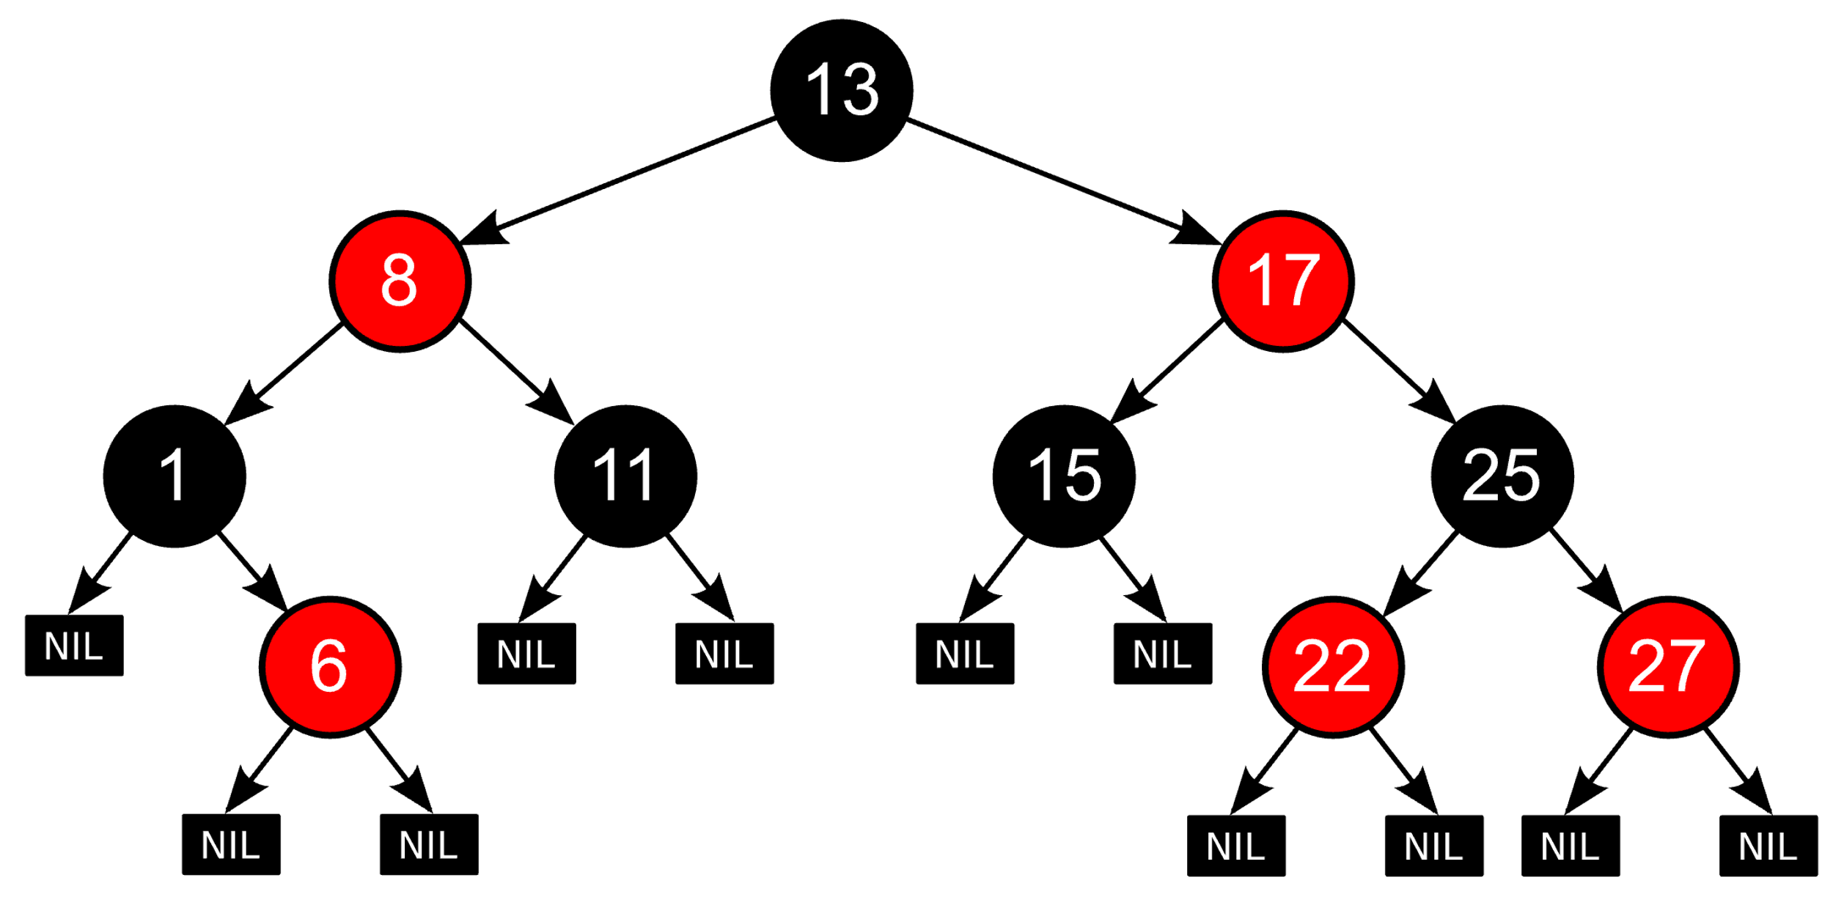
ĐỊNH NGHĨA VỀ CÂY ĐỎ ĐEN
Cây đỏ-đen (Red-Black Tree)

Slide 9
ĐỊNH NGHĨA VỀ CÂY ĐỎ ĐEN
Cây đỏ-đen (Red-Black Tree) là cây nhị phân tìm kiếm (BST):
1. Mọi node đều tô màu đỏ hoặc đen.
2. Node gốc luôn đen.
3. Node NIL luôn đen.
4. Cả 2 con của node đỏ đều là đen.
--> Cha node đỏ là node đen

Slide 10
CẤU TRÚC VÀ TÍNH CHẤT
1. CHIỀU CAO ĐEN CỦA MỘT NODE
- Chiều cao đen của X là số node đen khi đi từ X tới lá.
VD: Xét node 13:
13 - 8 - 1 (2 node đen)
13 - 8 - 1 - 6 (2 node đen)
13 - 8 - 11 (2 node đen)
13 - 17 - 15 (2 node đen)
13 - 17 - 25 (2 node đen)
13 - 17 - 25 - 22 (2 node đen)
13 - 17 - 25 - 27 (2 node đen)
=> Chiều cao đen của node 13 là 2

Slide 11
CẤU TRÚC VÀ TÍNH CHẤT
2. TÍNH CHẤT
- Đường đi của một nút tới tất cả các nút lá đều có chiều cao đen bằng nhau (Tính cân bằng của cây đỏ đen)
==> Hệ quả: Đường đi dài nhất từ gốc tới lá không dài quá 2 lần đường đi ngắn nhất từ gốc tới lá.

Slide 12
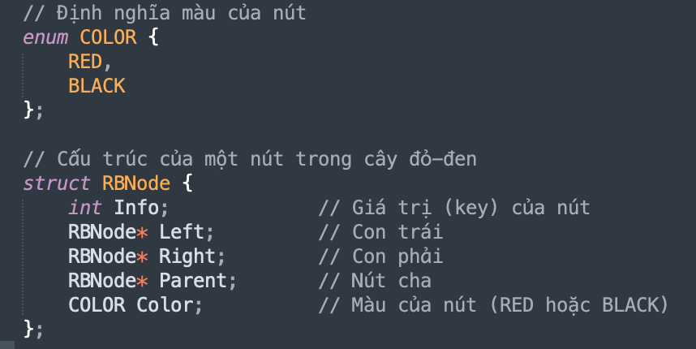
CẤU TRÚC VÀ TÍNH CHẤT
3. CẤU TRÚC CỦA MỘT NODE
Infor: Thông tin của node
Left: Con trỏ tới con trái của node
Right: Con trỏ tới con phải của node
Color: Màu của node
Parent: Con trỏ tới node cha

Slide 13
THAO TÁC CƠ BẢN
Cây đỏ đen cũng có các thao tác giống như cây nhị phân tìm kiếm:
Search (Tìm kiếm)
Insertion (Thêm node)
Deletion (Xoá node)
Rotation (Quay)

Slide 14
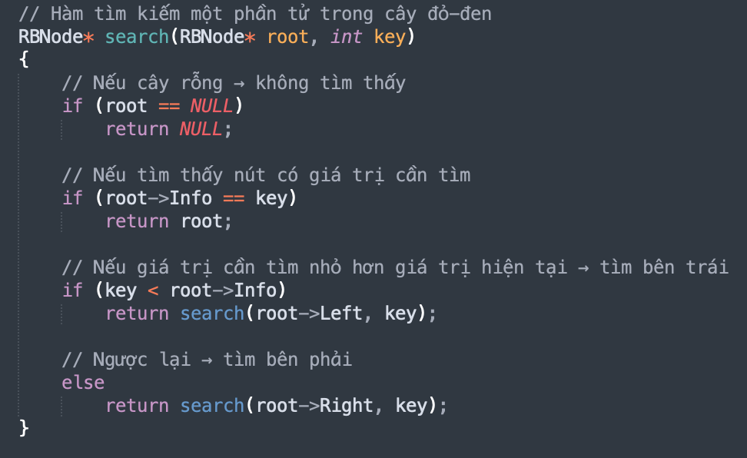
THAO TÁC CƠ BẢN
1. Search (Tìm kiếm)
Việc tìm kiếm trong cây đỏ đen được thực hiện giống như trong cây nhị phân tìm kiếm
Đệ quy

Slide 15
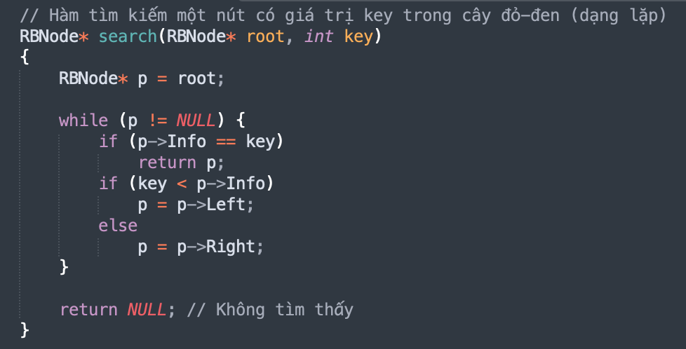
THAO TÁC CƠ BẢN
1. Search (Tìm kiếm)
Việc tìm kiếm trong cây đỏ đen được thực hiện giống như trong cây nhị phân tìm kiếm
Không đệ quy

Slide 16
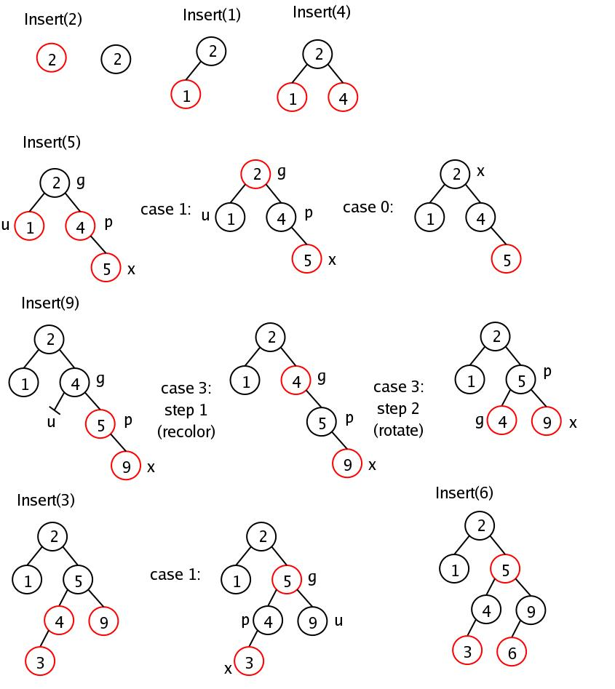
THAO TÁC CƠ BẢN
2. Insertion (Thêm node vào cây đỏ đen)
Việc thực hiện chèn một node N vào cây đỏ đen được thực hiện theo các bước sau đây:
Gán màu của các node cần chèn là màu đỏ.
Ta thực hiện chèn một node vào cây đỏ đen giống như thao tác chèn trong cây nhị phân tìm kiếm.
Điều chỉnh lại nếu vi phạm các quy định của cây đỏ đen.
N
N
N
N
N
N
N

Slide 17
THAO TÁC CƠ BẢN
2. Insertion (Thêm node vào cây đỏ đen)
Một số quy ước gọi tên:
Gọi N là node vừa được thêm vào cây
Gọi P là node cha của N
Gọi U là node chú bác của N (node cùng cha với P)
Gọi G là node cha của node P (node ông của N)
N
N
N
N
N
N
N

Slide 18
THAO TÁC CƠ BẢN
2. Insertion (Thêm node vào cây đỏ đen)
Có 4 trường hợp có thể xảy ra khi chèn 1 node vào cây đỏ đen:
TH1: N được chèn vào vị trí node gốc của cây
TH2: P là node đen
TH3: Cả P và U đều đỏ
TH4: P là node đỏ, U là node đen
N
N là gốc
Có P
P đen
P đỏ
U đỏ
U đen

Slide 19
THAO TÁC CƠ BẢN
2. Insertion (Thêm node vào cây đỏ đen)
TH1: N được chèn vào vị trí node gốc của cây
root
root
N
N
Vi phạm yêu cầu: node gốc phải là node đen
Đổi màu node N thành màu đen

Slide 20
THAO TÁC CƠ BẢN
2. Insertion (Thêm node vào cây đỏ đen)
TH2: P là node đen
Không vi phạm định nghĩa của cây đỏ đen
Không vi phạm tính chất của cây đỏ đen
P
R1
Không cần điều chỉnh
N
R2

Slide 21
THAO TÁC CƠ BẢN
2. Insertion (Thêm node vào cây đỏ đen)
TH3: Cả P và U đều đỏ
G
G
P
U
P
U
N
R1
R2
R3
N
R1
R2
R3
Vi phạm yêu cầu: cha của node đỏ phải là node đen
Chuyển P và U thành node đen
Chuyển G thành đỏ

Slide 22
THAO TÁC CƠ BẢN
2. Insertion (Thêm node vào cây đỏ đen)
Ví dụ: Tạo cây đỏ đen từ dãy số: 50, 75, 25, 80,…
Thêm 50
Thêm 75
25
80
50
50
50
25
75
25
75
80
80
TH3: P và U đều là node đỏ
Đổi 75 và 25 thành đen
Đổi 50 thành đỏ
TH1: Node gốc màu đen
Đổi 50 thành đen

Slide 23
THAO TÁC CƠ BẢN
2. Insertion (Thêm node vào cây đỏ đen)
TH4: P là node đỏ và U là node đen
P là con trái của G, N là con trái của P (Left – Left)
P là con trái của G, N là con phải của P (Left – Right)
P là con phải của G, N là con phải của P (Right – Right)
P là con phải của G, N là con trái của P (Right – Left)

Slide 24
THAO TÁC CƠ BẢN
2. Insertion (Thêm node vào cây đỏ đen)
TH4: P là node đỏ và U là node đen
Left – Left: P là con trái của G, N là con trái của P
G
P
P
U
N
G
N
R3
R4
R5
R1
R2
R3
U
R1
R2
R4
R5
Vi phạm yêu cầu: cha của node đỏ phải là node đen
Quay phải node G
Đổi màu node G và P

Slide 25
THAO TÁC CƠ BẢN
2. Insertion (Thêm node vào cây đỏ đen)
TH4: P là node đỏ và U là node đen
2. Left – Right: P là con trái của G, N là con phải của P
Thực hiện như Left - Left
G
G
P
U
N
U
R1
N
R4
R5
P
R3
R4
R5
R2
R3
R1
R2
Vi phạm yêu cầu: cha của node đỏ phải là node đen
Quay trái node P

Slide 26
THAO TÁC CƠ BẢN
2. Insertion (Thêm node vào cây đỏ đen)
TH4: P là node đỏ và U là node đen
2. Left – Right: P là con trái của G, N là con phải của P
G
N
N
U
P
G
P
R3
R4
R5
R1
R2
R3
U
R1
R2
R4
R5
Quay phải node G
Đổi màu node G và N

Slide 27
THAO TÁC CƠ BẢN
2. Insertion (Thêm node vào cây đỏ đen)
TH4: P là node đỏ và U là node đen
3. Right – Right: P là con phải của G, N là con phải của P
G
P
U
P
G
N
R1
R2
R3
N
U
R3
R4
R5
R4
R5
R1
R2
Vi phạm yêu cầu: cha của node đỏ phải là node đen
Quay trái node G
Đổi màu node G và P

Slide 28
THAO TÁC CƠ BẢN
2. Insertion (Thêm node vào cây đỏ đen)
TH4: P là node đỏ và U là node đen
4. Right – Left: P là con phải của G, N là con trái của P
Thực hiện như Right - Right
G
G
U
P
U
N
R1
R2
N
R5
R1
R2
R3
P
R3
R4
R4
R5
Vi phạm yêu cầu: cha của node đỏ phải là node đen
Quay phải node P

Slide 29
THAO TÁC CƠ BẢN
2. Insertion (Thêm node vào cây đỏ đen)
TH4: P là node đỏ và U là node đen
4. Right – Left: P là con phải của G, N là con trái của P
G
N
U
N
G
P
R1
R2
R3
P
U
R3
R4
R5
R4
R5
R1
R2
Quay trái node G
Đổi màu node G và N

Slide 30
THAO TÁC CƠ BẢN
2. Insertion (Thêm node vào cây đỏ đen)
Ví dụ: Tạo cây đỏ đen từ dãy số: 50, 75, 25, 80, 100,…
Thêm 100
50
50
25
75
25
80
80
75
100
Right-Right
100
Quay trái node 75
Đổi màu 75 và 80

Slide 31
THAO TÁC CƠ BẢN
3. Deletion (Xoá node)
Việc thực hiện xoá một node X của cây đỏ đen được thực hiện như sau:
Tìm kiếm node cần xoá, nếu không tìm thấy thì dừng.
Nếu tìm thấy, ta tiến hành xoá:
Node cần xoá là nút lá
Node cần xoá là nút 1 con
Node cần xoá là nút 2 con (tìm Node thay thế)
Điều chỉnh lại nếu vi phạm các quy định của cây đỏ đen.

Slide 32
THAO TÁC CƠ BẢN
3. Deletion (Xoá node)
Các trường hợp có thể xảy ra khi xoá node X của cây đỏ đen:
Node cần xoá X là node đỏ
Node cần xoá X là node đen
Node con của X là nút đỏ (có 1 con)
2 con của X (kể cả NIL) đều là nút đen

Slide 33

THAO TÁC CƠ BẢN
3. Deletion (Xoá node)
X màu đỏ hoặc nút gốc: Việc xoá node X sẽ không ảnh hưởng đến đặc điểm và tính chất của cây đỏ đen nên không cần điều chỉnh.
G
G
P
U
P
U
X
R1
R2
R3
R4
R1
R2
R3
R4

Slide 34
THAO TÁC CƠ BẢN
3. Deletion (Xoá node)
X là node đen và có 1 con là nút đỏ: Điều chỉnh màu của node con của X thành màu đen.
P
P
X
S
Y
S
Y
R1
R2
R3
R4
R1
R2
R3
R4
R4

Slide 35
THAO TÁC CƠ BẢN
3. Deletion (Xoá node)
X là node đen và có 2 con là nút đen: Gọi S là node anh em của X, có 4 trường hợp xảy ra:
S màu đen và 2 con của S màu đen.
S màu đen và con trái của S màu đỏ.
S màu đen và con phải của S màu đỏ.
S màu đỏ
nối
P
X
S
Y
R1
R2
R3
Y có thể là NIL(rỗng)
R4
R4

Slide 36
THAO TÁC CƠ BẢN
3. Deletion (Xoá node)
Vd: Xoá node 110, 105
Xoá 110
Xoá 105
50
50
25
80
25
80
nối
10
30
75
105
10
30
75
100
45
100
110
45
Không ảnh hưởng
-> Đổi 100 từ đỏ thành đen

Slide 37
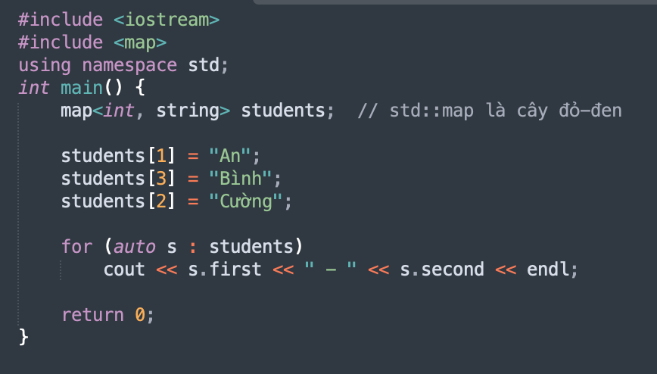
ỨNG DỤNG THỰC TẾ
Các ứng dụng thực tế ngày nay bao gồm:
Cây Đỏ-Đen vẫn là một cấu trúc dữ liệu thực tế quan trọng vì chúng đảm bảo thời gian xử lý trường hợp xấu nhất O(log n) cho các thao tác chèn, xóa và tra cứu, đồng thời tương đối đơn giản và hiệu quả khi triển khai.

Slide 38
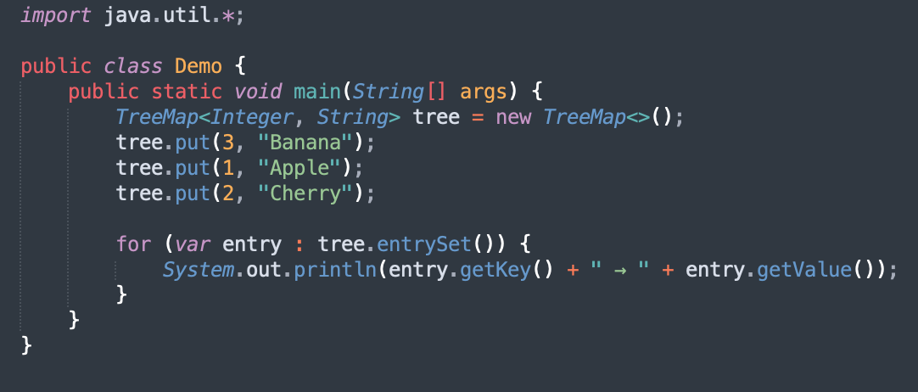
ỨNG DỤNG THỰC TẾ
Các ứng dụng thực tế ngày nay bao gồm:
- Thư viện cốt lõi và thời gian chạy ngôn ngữ
C++
std::map tự động duy trì thứ tự tăng dần của key nhờ cấu trúc Red-Black Tree.
C++: std::map và std::set thường được triển khai dưới dạng cây cân bằng có thứ tự (thường là cây Đỏ-Đen), cung cấp các vùng chứa liên kết có thứ tự với các phép toán logarit.

Slide 39
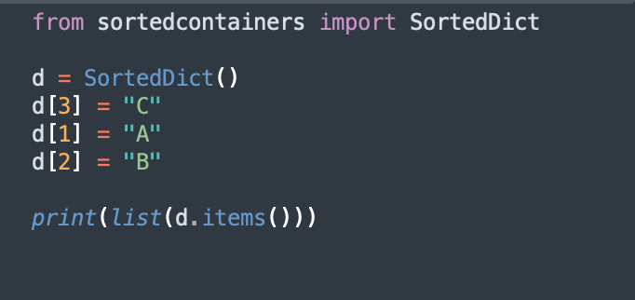
ỨNG DỤNG THỰC TẾ
Các ứng dụng thực tế ngày nay bao gồm:
- Thư viện cốt lõi và thời gian chạy ngôn ngữ
Java
TreeMap và TreeSet trong Java cũng dùng Red-Black Tree làm cấu trúc dữ liệu nền.
Đảm bảo các phần tử luôn được sắp xếp tăng dần, và mọi thao tác (put, remove, get) đều chạy trong O(log n).

Slide 40
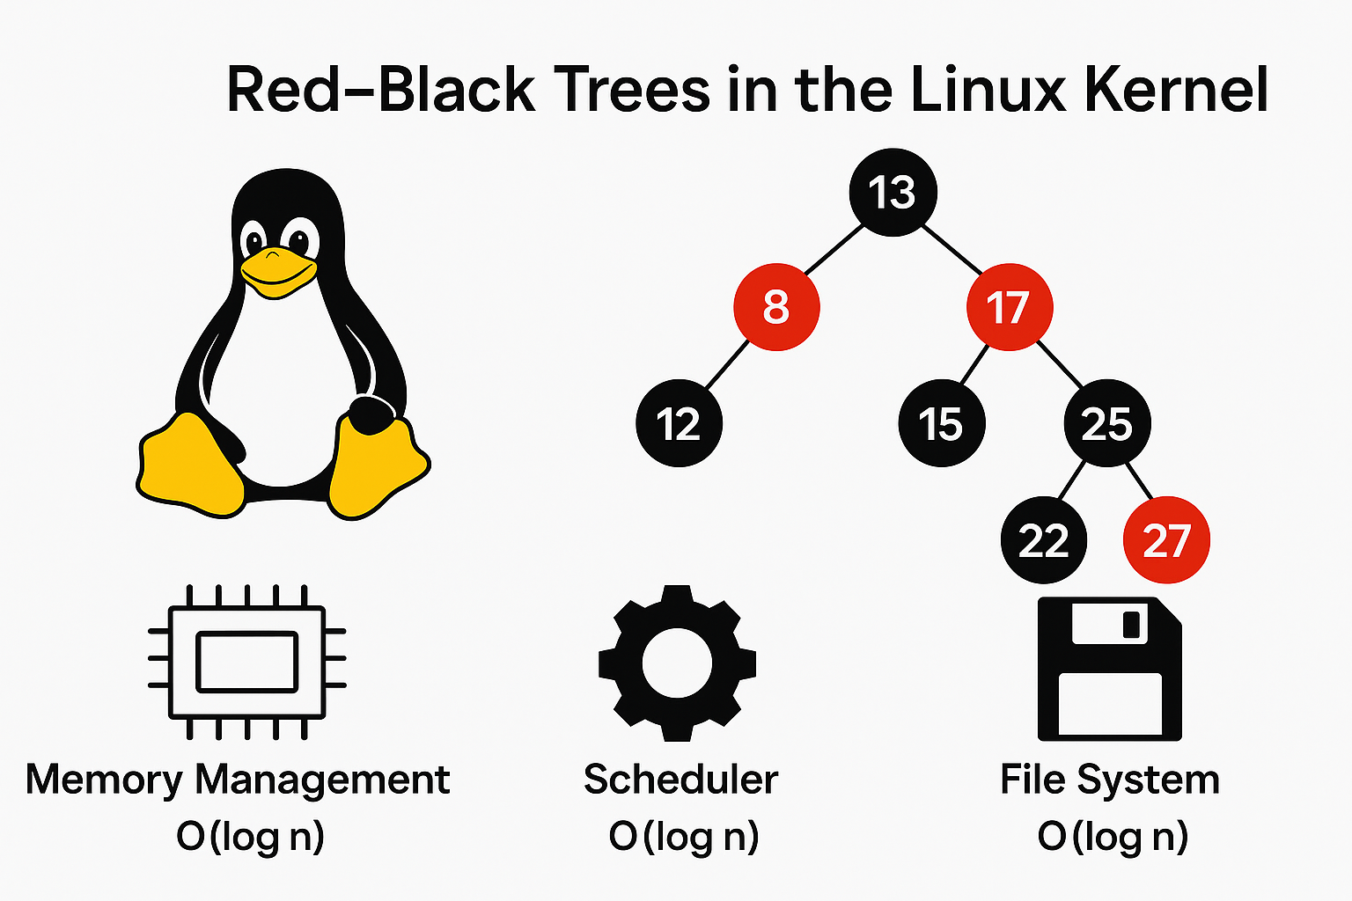
ỨNG DỤNG THỰC TẾ
Các ứng dụng thực tế ngày nay bao gồm:
- Thư viện cốt lõi và thời gian chạy ngôn ngữ
Python
Python bản chuẩn không có Red-Black Tree trong dict, nhưng thư viện sortedcontainers sử dụng Red-Black Tree logic để duy trì thứ tự.
Các phần tử luôn được duy trì thứ tự tăng dần nhờ cấu trúc cây đỏ-đen bên trong

Slide 41
ỨNG DỤNG THỰC TẾ
Các ứng dụng thực tế ngày nay bao gồm:
- Hệ điều hành
Kernel dùng Red-Black Tree để quản lý vùng nhớ ảo của tiến trình, giúp việc tìm kiếm địa chỉ cực nhanh.Các phần tử luôn được duy trì
Trong bộ lập lịch CPU CFS, mỗi tiến trình cũng được sắp xếp trong một cây đỏ-đen theo thời gian CPU đã dùng, nhờ đó hệ thống chọn tiến trình tiếp theo công bằng hơn, với thời gian O(log n).
Trong hệ thống file, Red-Black Tree còn giúp quản lý các vùng dữ liệu hiệu quả và ổn định.

Slide 42
ỨNG DỤNG THỰC TẾ
Các ứng dụng thực tế ngày nay bao gồm:
- Hệ thống máy chủ & dịch vụ mạng (Networking, Server Systems)
Red-Black Tree được dùng để quản lý sự kiện theo thời gian (timer events) và kết nối mạng.
Ví dụ:
Nginx sử dụng Red-Black Tree để lưu trữ các session timeout, giúp máy chủ xử lý hàng nghìn kết nối đồng thời mà vẫn nhanh.
TCP stack trong Linux cũng dùng RBT để sắp xếp các socket connections theo thời gian hoặc địa chỉ IP.

Slide 43
ỨNG DỤNG THỰC TẾ
Các ứng dụng thực tế ngày nay bao gồm:
- Trí tuệ nhân tạo & Máy học (AI/ML Systems)
Một số thư viện Machine Learning sử dụng Red-Black Tree để:
Sắp xếp và tìm kiếm tập dữ liệu.
Quản lý hàng đợi ưu tiên (priority queue) trong quá trình huấn luyện.

Slide 44


KẾT LUẬN
ƯU VÀ NHƯỢC ĐIỂM
ƯU ĐIỂM
VS
NHƯỢC ĐIỂM
Tự cân bằng hiệu quả
Cài đặt phức tạp hơn BST thông thường
Duy trì độ cao cây ≤ 2 × log₂(n+1), đảm bảo thao tác O(log n)
Việc xử lý xoay cây và đổi màu đòi hỏi nhiều điều kiện hơn
Ít phép quay hơn AVL Tree
Khó trực quan hóa và debug
Nhờ cân bằng “vừa đủ”, thao tác chèn/xóa nhanh hơn trong thực tế.
Khi xảy ra lỗi logic, việc xác định vi phạm quy tắc (red-red, black-height) khó hơn.
Ổn định và đáng tin cậy
Không cân bằng tuyệt đối
Hiệu suất nhất quán ngay cả với dữ liệu ngẫu nhiên hoặc tăng dần.
Một số thao tác có thể chậm hơn AVL trong trường hợp đặc biệt.
Ứng dụng rộng rãi
Không tối ưu cho truy cập tuần tự
Được dùng trong thư viện chuẩn (STL, Java Collection), hệ điều hành, cơ sở dữ liệu.
Nếu truy xuất tuần tự liên tục, cấu trúc tuyến tính (như mảng) sẽ nhanh hơn
Thích hợp cho hệ thống lớn
Không tối ưu cho truy cập tuần tự
Hiệu năng ổn định, cấu trúc đơn giản hơn so với AVL.
Mỗi node phải lưu thêm thông tin màu (RED/BLACK)
“Điểm yếu lớn nhất của Red-Black Tree là độ phức tạp trong cài đặt và bảo trì, nhưng đổi lại, ta có được một cấu trúc cực kỳ ổn định và đáng tin cậy trong hệ thống lớn.”

Slide 45
TÀI LIỆU THAM KHẢO
Thomas H. Cormen, Charles E. Leiserson, Ronald L. Rivest, Clifford Stein, Giới thiệu về Giải thuật (Introduction to Algorithms), 3rd Edition, The MIT Press, 2009.
Tài liệu bài giảng môn Cấu trúc dữ liệu & Giải thuật, Đại học Bách Khoa Hà Nội.
Website tham khảo:
Visualgo – Red-Black Tree Animation
Programiz – Red-Black Tree
Wikipedia – Red-Black Tree

Slide 46
THANK YOU !

